Slide 1
基于Linux操作系统和龙芯SOC 的应用与开发
第八讲 嵌入式 Linux
操作系统-外设4-SPI总线接口操作
南京工业大学 孙冬梅

Slide 2
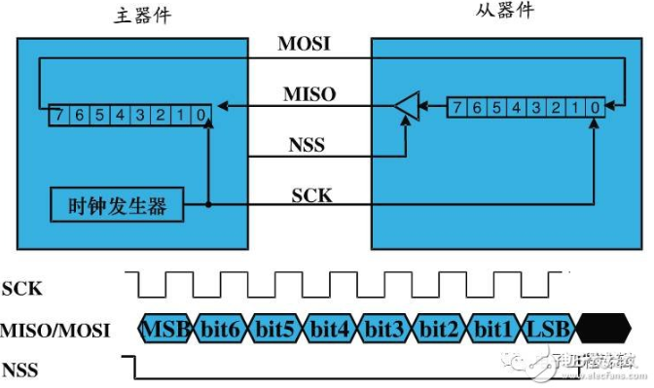
第八讲嵌入式 Linux外设4-SPI总线接口操作
1. SPI总线基础
3.驱动代码分析
2. Linux SPI设备驱动
4. 设备注册
实例操作 spike.c

Slide 3
1. SPI总线基础

Slide 4
2. SPI设备驱动
SPI控制器驱动直接与SPI硬件设备通讯，具体控制SPI硬件设备。SPI通用设备的驱动基于设备功能和协议格式，根据设备具体的功能与内核其他子系统通过SPI通用接口层进行交互，提供了具体的SPI服务。
SPI通用接口层提供一系列的标准接口API spi.c
SPI控制器负责最底层的数据收发工作

Slide 5
3. SPI数据传输
struct spi_master {
struct device dev;
......
bool queued;
struct kthread_worker kworker;
struct task_struct *kworker_task;
struct kthread_work pump_messages;
spinlock_t queue_lock;
struct list_head queue;
struct spi_message *cur_msg;
......
}
spi_message
message异步传输操作函数原型
int spi_async(struct spi_device *spi, struct spi_message *message)实现队列化
函数spi_register_master，注册和初始化SPI控制器和工作线程

Slide 6
4.设备静态注册 spidev.c
查看能看到新加的类
Linux自带的spidev.c
节点名为“spi%d”
虚拟设备，class是spidev_class
父设备是在boardinfo中定义的SPI设备
创建一个spi_board_info结构，调用spi_register_board_info添加到board_list
登记的设备
Spi0.0是W25X40 spi0.2是SD卡，spi0.3是spidev
查询设备节点

Slide 7
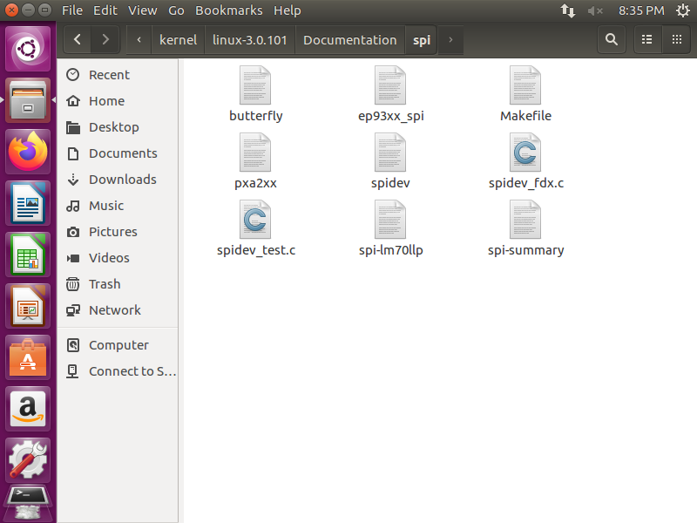
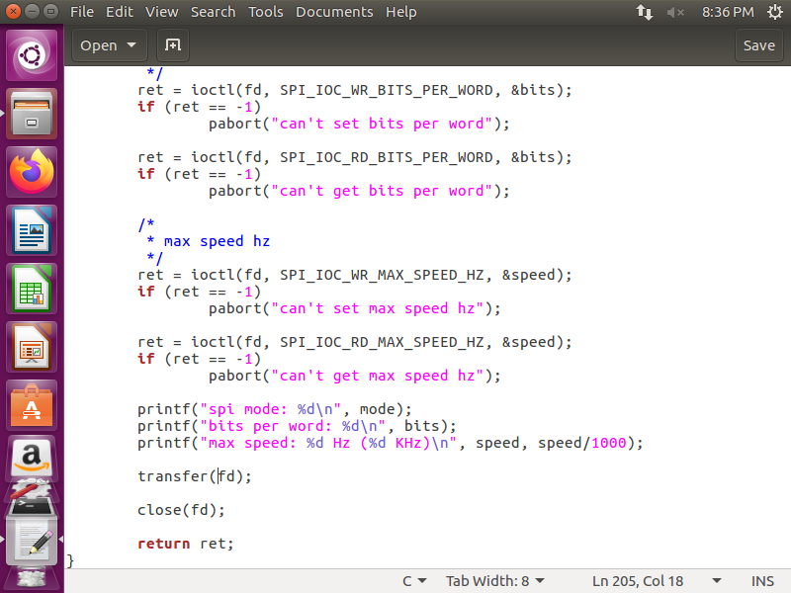
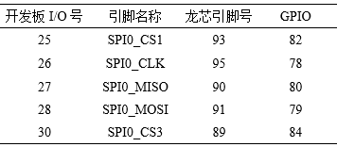
4.设备动态注册 spike.c
动态注册SPI设备的步骤如下：
1得到管理总线的spi_master控制器指针(句柄)。
2为总线分配spi_device结构。
3验证没有其他的设备已经在这条总线bus.cs上注册过。
4使用设备特定的值（speed，datasize和etc）来填充spi_device。
5将新的spi_device添加到总线。
编写测试程序: \Documentation\spi\spidev_test.c
transfer(fd); ➔
while(1){ write(fd,buf_me,1); }

Slide 8
感谢聆听！！
THANKS
基于自主可控基础软硬件的嵌入式系统教学
助力 国产芯片 国产操作系统 嵌入式系统开发！！！

